Slide 1
Los momentos en la gestión del riesgo Catedra Habitat en Riesgo FAUD UNC 2015
Para una mejor comprensión de las grandes etapas en su dimensión cronológica en que puede dividirse la Gestión del Riesgo, se presenta un cuadro orientativo que demarca los distintos momentos caracterizados básicamente por la temporalidad dominante.

Slide 2
Prevención
Es la habilitación de las comunidades para enfrentar los efectos de una situación amenazadora, con mayor anticipación. Por tanto, incide directamente en la vulnerabilidad, reduciendo los efectos del evento amenazador.
La prevención implica acciones anticipadas ( estructurales, es decir materiales) tendientes a evitar el impacto de un evento destructivo en la sociedad y las acciones no estructurales (no materiales, de capoacitación, coordinación,organización).
La participación interactoral es clave para mejorar los
resultados.

Slide 3
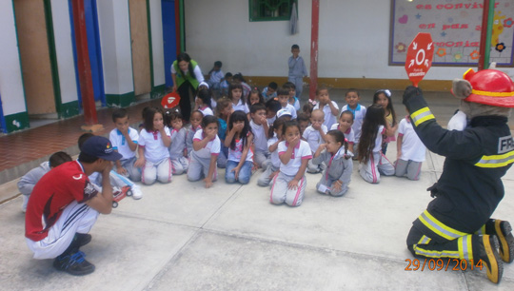

Slide 4
Mitigación
Abarca todas las actividades que se realizan especialmente en la inmediata anticipación al acontecimiento de un potencial desastre, incluso la preparación y medidas para la reducción de riesgos en el momento inmediatamente posterior.
Incluye tambien medidas estructurales y no estructurales.

Slide 5
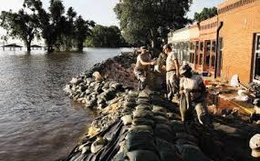

Slide 6
Emergencia o contingencia
Es el momento en que el fenómeno del desastre se manifiesta, es decir, un momento fuera del estado “normal”.
Emergencia es entonces aquella situación de riesgo que pone en peligro la integridad de alguien o algo, suponiendo un suceso en estado crítico y tiempo presente.
Incluye también medidas estructurales y no estructurales.

Slide 7
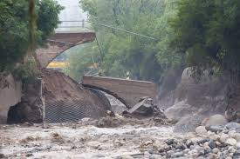

Slide 8
Rehabilitación
Es la transición que cubre el período de tiempo destinado a la restauración de los principales servicios y la infraestructura social más esencial. Incluye la construcción de albergues temporales, el restablecimiento provisional de la infraestructura de transporte , los servicios públicos básicos y la atención de la salud.
Supone el inicio de proyectos para enfrentar las consecuencias inmediatas del desastre. Coordina la llegadas de aportes y fondos.

Slide 9
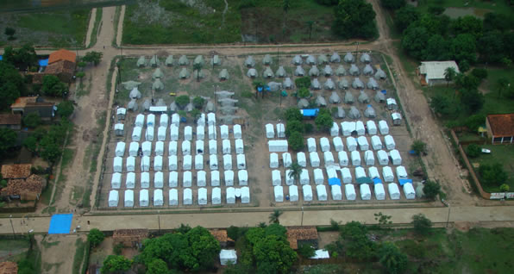

Slide 10
Reconstrucción
Supone el reemplazo de estructuras físicas severamente dañadas, la restauración total de todos los servicios y de la infraestructura local y la revitalización de la economía.
Incluye nuevas obras necesarias(relocalizaciones,etc)
Debe ser totalmente integrada a los planes de desarrollo a largo plazo, tomando en cuenta los riesgos de desastres futuros y las posibilidades de reducir esos riesgos incorporando medidas de mitigación apropiadas.

Slide 11
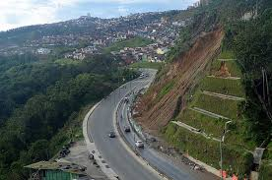

Slide 12
Evaluación
Comprende al conjunto de procedimientos dirigidos a hacer más racional la realización de actividades y el uso de recursos o insumos.
Puede se antes, durante o después del suceso.
La finalidad de estos estudios es medir o comprobar la utilidad, la validez y la adecuación de lo actuado o por actuar, convirtiéndose así en una herramienta de programación y de facilitación de actividades.

